Slide 1
Муниципальное дошкольное образовательное учреждение
«Детский сад №11 «Колокольчик»
Тутаевского муниципального района
Программа
формирования ответственной
и позитивной родительской позиции
«Школа для родителей дошкольников»
Разработчики Программы:
Белова Е.Н., заведующий МДОУ №11 «Колокольчик»;
Анисимова Н.М., воспитатель высшей квалификационной категории;
Горелкина Т.А., воспитатель I квалификационной категории;
Тимофеева О.А., воспитатель I квалификационной категории.

Slide 2
«От того, как прошло детство, кто вёл ребенка за руку в детские годы, что вошло в его разум и сердце из окружающего мира – от этого в решающей степени зависит, каким человеком станет сегодняшний малыш».
В.А.Сухомлинский

Slide 3
«Родители (законные представители) несовершеннолетних обучающихся имеют преимущественное право на обучение и воспитание детей перед всеми другими лицами. Они обязаны заложить основы физического, нравственного и интеллектуального развития личности ребенка».
Статья 44 Федерального Закона № 273-ФЗ «Об образовании в РФ»

Slide 4
Проблемы семейного воспитания
Непонимание родителями самоценности периода детства
Неумение родителей рефлексировать собственную педагогическую деятельность
Недостаточность информации у родителей о деятельности детей в детском саду
Утрата семейных традиций

Slide 5
Цель Программы:
Формирование ответственной и позитивной родительской позиции.
Задачи:
Развивать педагогическое партнерство с родителями.
Пропагандировать семью как уникальный институт воспитания.
Повышать психолого – педагогическую компетентность родителей в вопросах воспитания и развития детей, в том числе детей с ОВЗ.
Формировать потребность и повышать мотивацию учиться родительству.
Поддерживать уверенность родителей в собственных педагогических возможностях.

Slide 6
Ожидаемые результаты реализации программы:
Педагогическое партнёрство налажено через создание в ДОУ семейных клубов, школы для родителей.
У родителей сформировано представление о семье как об уникальном институте воспитания.
Повышена педагогическая компетентность родителей в вопросах воспитания и развития детей, в том числе детей с ОВЗ и детей – инвалидов.
Сформирована потребность учиться родительству.
Дети и родители участвуют в совместных мероприятиях внутри ДОУ, а также в мероприятиях района и области.

Slide 7
Три основных направления во взаимодействии
ДОУ с родителями
Изучение семьи:
- создание и анализ социального паспорта семей
- изучение потребностей и запросов родителей
- выявление проблем родителей в воспитании и обучении детей
Психолого-педагогическое просвещение родителей:
- гармонизация детско-родительских отношений
- формирование родительской компетентности
Включение родителей в деятельность ДОУ:
- участие в управлении образовательным процессом
- участие в создании развивающей среды
- планирование и проведение различных мероприятий

Slide 8
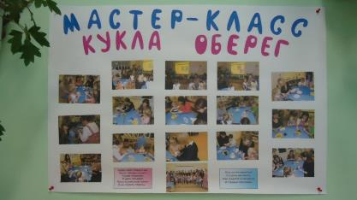
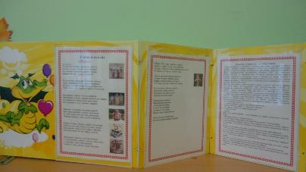
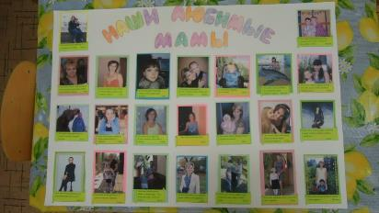
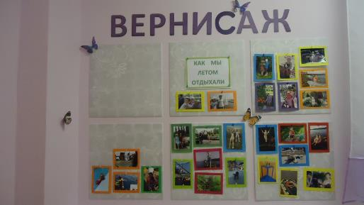
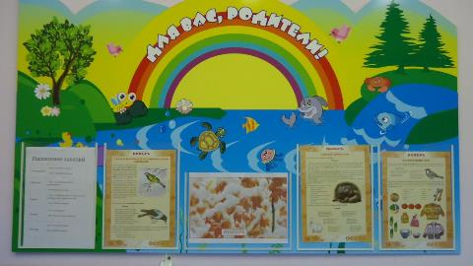
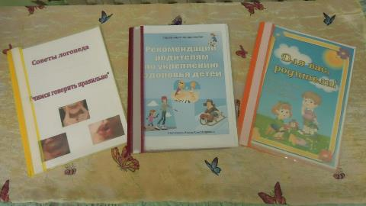

Slide 9
Семейный клуб –современная модель взаимодействия с родителями

Slide 10
- Открытость ДОУ для семьи - Сотрудничество педагогов и родителей в воспитании детей, основанном на взаимопонимании и доверии - Создание активной развивающей среды и активных форм общения детей и взрослых - Динамичность - Добровольность
Основные принципы работы семейного клуба

Slide 11
культурно-досуговые познавательные познавательно - речевые информационно – просветительские эколого – познавательные спортивно – оздоровительные
Направления деятельности
семейных клубов

Slide 12
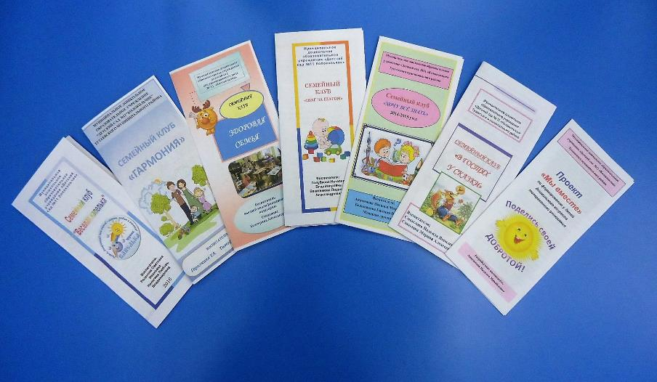

Slide 13
Формы работы семейных клубов
- Детско-родительские встречи
(праздники, развлечения, досуги, спортивные мероприятия, театрализованная деятельность, экскурсии, посещения музеев)
- Круглый стол (обмен опытом)
- Семинары-практикумы
- Мастер-классы, мастерские
- Дискуссионно-практические встречи с родителями
- Информационные окна
- Проектная деятельность

Slide 14
«Хочу всё знать»
«Шаг за шагом»
«Шаг до школы»
«За руку с семьёй»
«Весёлая капелька»
«В гостях у сказки»
«Играйка»
«Семейный календарь»
«Вместе весело шагать»
«Гармония»
Семейный
центр

Slide 15
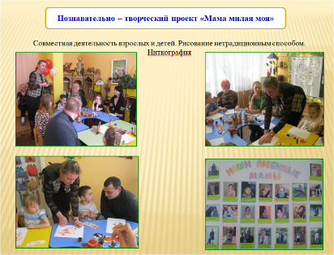
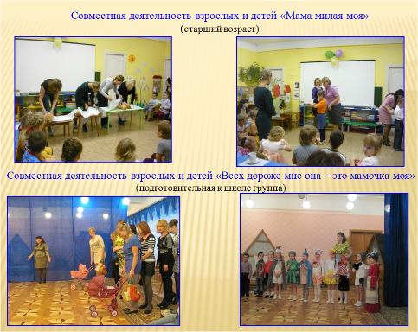
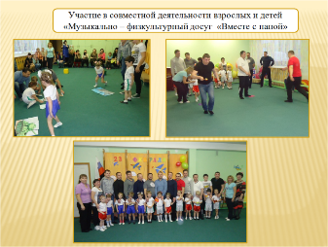
Проектная деятельность

Slide 16
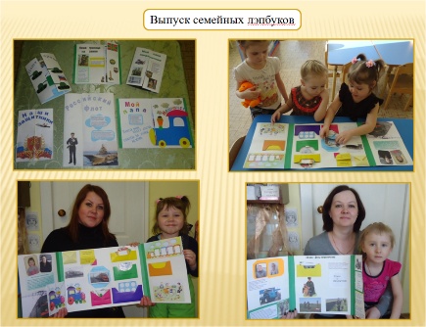

Slide 17
Дистанционные формы
Сайт детского сада
Страница группы на сайте детского сада
Онлайн-конференции
Специализированные группы в социальных сетях
Общение педагогов с родителями посредством электронной почты

Slide 18
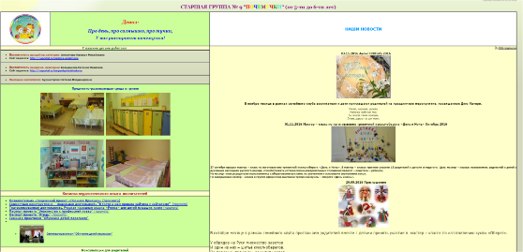

Slide 19
Взаимодействие с семьями воспитанников со слабым воспитательным потенциалом
Задачи
Обучение навыкам сотрудничества и партнерства родителей и детей в игре и совместной деятельности
Повышение самооценки детей и родительской компетентности
Обучение родителей навыкам конструктивного общения с детьми

Slide 20
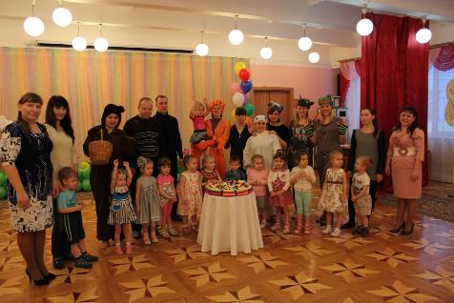
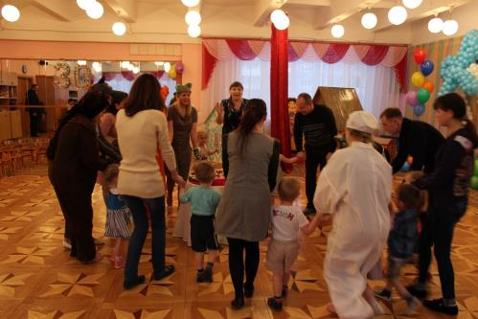
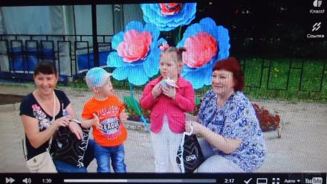
Формирование позитивной родительской позиции по отношению
к детям с ОВЗ и детям – инвалидам
фото

Slide 21
План мероприятий по реализации Программы
Направления
Педагогическое просвещение родителей
Активные формы взаимодействия с семьей

Slide 22
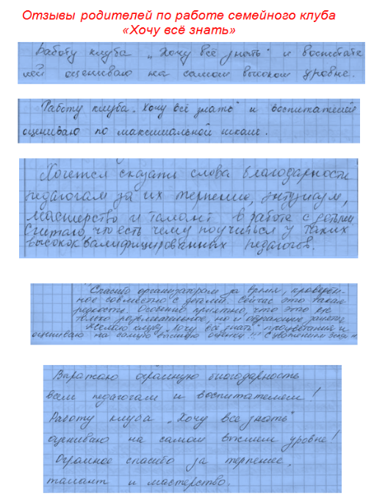

Slide 23
